Slide 1

社会风险量化分析平台
华南理工大学计算机科学与工程学院
广州广报数据科技有限责任公司
Notes:
社会风险包含有很多方面，这里所提及的风险主要是指由突发性事件、谣言、恶意攻击等舆论危机多带来的社会风险。
传统上有关如何发现社会风险都是些模糊的定性的概念，而量化分析，就是以定量的形式帮助用户及时、有效地发现潜在的和发生的社会风险。

Slide 2

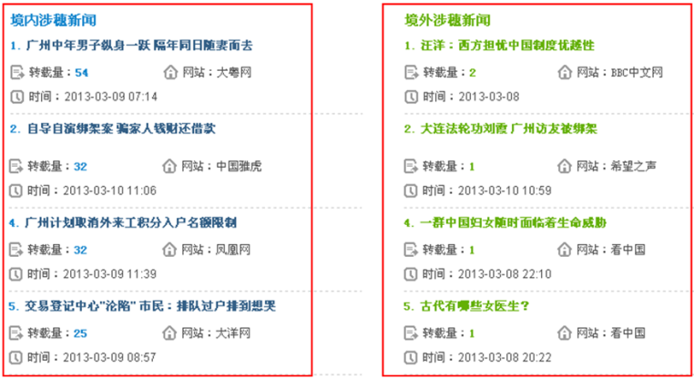
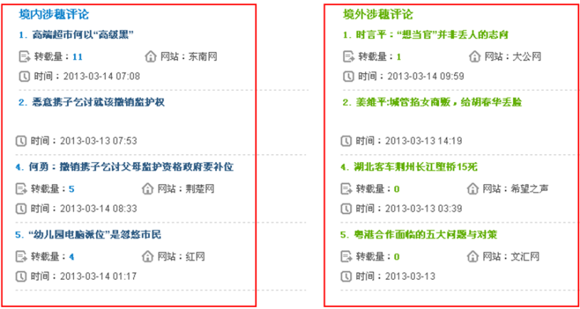
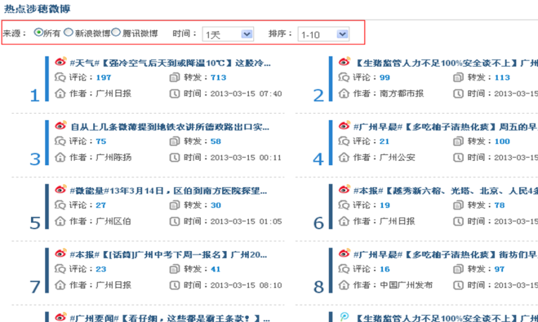
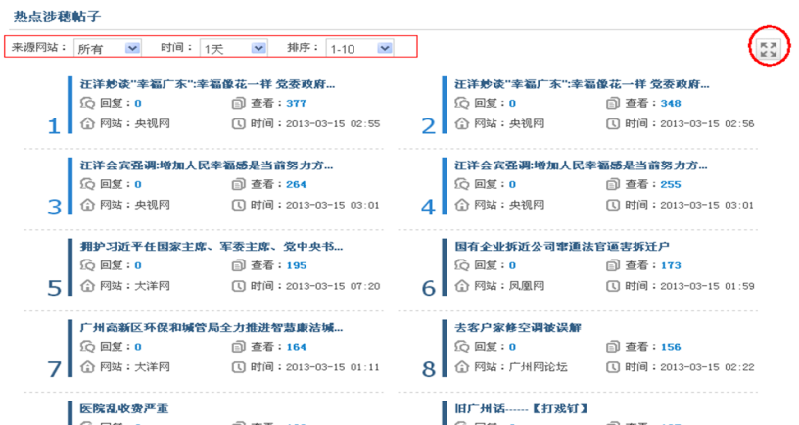
社会风险量化分析平台
网络上蕴含着海量的信息数据
舆情
新闻
评论
微博
帖子
Notes:
每天，网络上都产生天文级的海量信息数据。随着web2.0时代的到来，这些信息数据包含着大量互联网用户发表的思想、经历、情绪和诉求等个人主观看法
和意愿，反映了他们的政治态度和价值信念。这些信息被称为网络舆情，是公众舆情的重要组成部分，并影响着整个公众舆情的发展走势。这些蕴含在互联网上的宝贵数据，就是我们量化分析的对象。通过分析这些海量的信息数据，我们可以全面地掌握当前的社会动态，并通过定量分析，形成数据报告，及时发现潜在的危机。

Slide 3
社会风险量化分析平台
面对海量的数据，传统的数据采集方式已经不堪重任
数据采集速度慢
数据可利用率低
数据存储容量小
平台可靠性差
平台可扩展性弱
Notes:
要对这些网络信息数据进行量化分析，首先是需要将这些数据从网络上采集到本地当中。

Slide 4
社会风险量化分析平台
弹性云平台
分布式高速采集
个性化的定向采集
可扩展性
海量的存储系统
Notes:
因此，我们需要一个更为强大的计算机辅助工具来帮助我们完成这项工作。我们团队所开发的弹性云平台正是一个十分适合的平台。

Slide 5
社会风险量化分析平台
抓取数据仅仅是第一步，重要的是如何利用数据
抓取数据
数据挖掘
综合利用

Slide 6
社会风险量化分析平台
城市形象与公众认知量化分析
重大公众舆情事件量化分析
全面掌握社会风险动态
网络舆论领袖量化分析

Slide 7

社会风险量化分析平台
城市形象与公众认知量化分析

Slide 8
城市形象与公众认知量化分析
对城市的总体形象与公众认知进行量化分析
情感倾向性
印象关键词
关注的热点

Slide 9
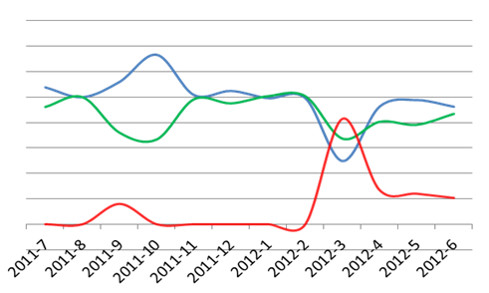
分析媒体及公众对城市的情感倾向
情感倾向分布
情感倾向变化趋势
Notes:
网络上的个人主观意愿信息，蕴含着个人的情感态度，或是喜欢，或是中立及讨厌。

Slide 10
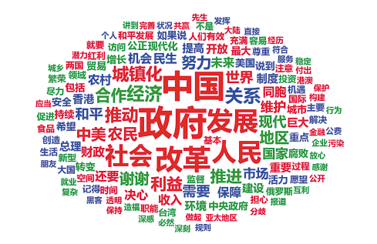
挖掘媒体及公众对城市的印象关键词
关键词词频
关键词云图
政府 | 1041 | 改革 | 852 | 发展 | 743
社会 | 710 | 人民 | 694 | 农民 | 651
经济 | 633 | 现代 | 620 | 开放 | 571
财政 | 566 | 利益 | 565 | 希望 | 538
推进 | 400 | 规则 | 390 | 贸易 | 372
民生 | 358 | 合作 | 321 | 环境 | 299
制度 | 170 | 投资 | 134 | 房产 | 110

Slide 11
挖掘媒体及公众对城市的关注的热点、焦点
热点专题关注度分析
热点专题评价倾向性分析

Slide 12

城市形象与公众认知分析研究
可针对特定地区进行相关分析
对于特定地区，需要挖掘其关注的重点，对症下药，并通过趋势变化来评估宣传的效果
XX省涉穗报道关注焦点
XX省涉穗报道倾向变化趋势

Slide 13
同样可针对特定媒体进行相关分析
预测宣传影响范围
X媒体报道倾向性
明确宣传重点方向
判断宣传策略成效
X媒体涉穗报道关注焦点
X媒体涉穗报道倾向变化趋势

Slide 14
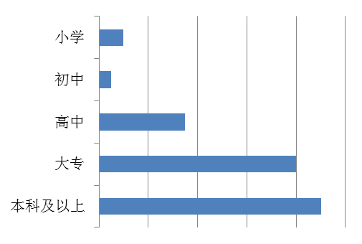
也可针对特定公众人群进行相关分析
关注的热点可决定宣传的重点方向，政治倾向和学历分布可分析应采用的宣传方法
中产阶级政治倾向
关注热点
学历分布
情感倾向变化

Slide 15

实时掌握城市形象与公众认知，综合评估当前城市的社会风险
情感倾向
关注焦点
城市形象公众认知
直观印象

Slide 16

社会风险量化分析平台
重大公众舆情事件量化分析

Slide 17

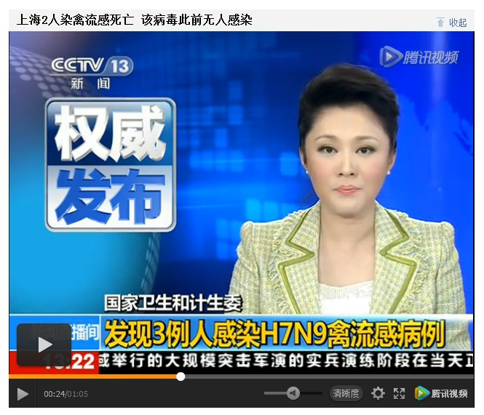
重大公众舆情事件量化分析
3月31日，国家卫生和计划生育委员会通报：我国三人感染H7N9禽流感，两人死亡。
H7N9
死亡
人数
禽流感
Notes:
以今年备受关注的禽流感话题为例，从31日正式通报确诊患者起，该话题迅速成为互联网关注热点。系统第一时间发现该情况后，第一步会先进行定级定性。根据其在互联网上转播范围、对本市区影响程度大小、事件发生时长等方面进行初步定性研判，并根据级别进行报警告知舆情值班人员。

Slide 18
重大公众舆情事件量化分析
禽流感的防治知识 [2013-04-04]
本市防控人感染H7N9禽流感情况通报（4月3日） [2013-04-03]
上海启动流感流行三级防控应急预案情况通报 [2013-04-02]
上海46位与感染H7N9禽流感患者密切接触者解除医学观察 [2013-04-02]
市政府召开专题会议部署H7N9禽流感防控工作 [2013-04-01]
上海人感染H7N9禽流感病例密切接触者均未发现异常情况，卫生部门进一步加强监测防控 [2013-03-31]
人感染H7N9禽流感疫情答问 [2013-03-31]
省疾控中心发布H7N9禽流感防治知识 [2013-04-12 ]
关于做好人感染H7N9禽流感中医药防治工作的通知 [2013-04-12 ]
卫生计生委办公厅关于进一步做好人感染H7N9禽流感医疗救治工作的通知 [2013-04-11]
关于成立安徽省中医药防治人感染H7N9禽流感工作领导小组和专家组的通知 [2013-04-08]
关于大力开展爱国卫生运动 积极防控人禽流感工作的通知 [2013-04-07 ]
省卫生厅全面部署人感染H7N9禽流感防控工作 [2013-04-05]
上海应对策略
安徽应对策略
Notes:
在确定完事件性质后，系统会自动归纳收集现有网上该事件的资讯。例如所示是热点事件所在当地有关部门已经公布采取了哪些措施。

Slide 19
重大公众舆情事件量化分析
Notes:
其中也包括公众最关注哪些热点话题。如：1、2、3、4

Slide 20
重大公众舆情事件量化分析
Notes:
我们还能评估预测针对某项策略，公众的情感如何。例如扑杀家禽及关闭禽类交易市场的举措，能有多支持的声音和反对的阻力等。

Slide 21
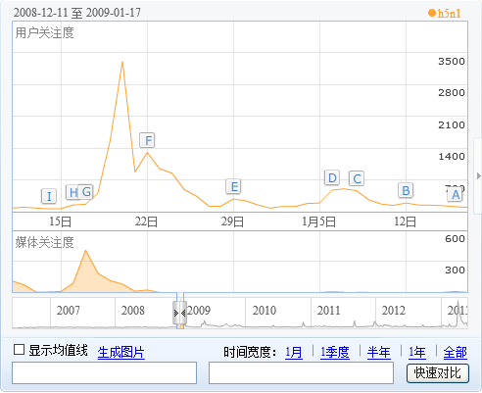
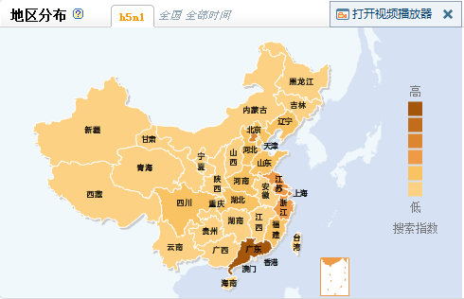
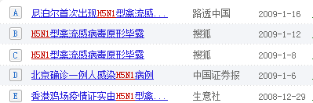
重大公众舆情事件量化分析
与2008年H5N1禽流感事件比对：
Notes:
另一方面，我们也能调出历史事件，例如08年底的H5N1禽流感事件进行比对。

Slide 22
重大公众舆情事件量化分析
从网络评论中提取出有价值的意见建议：
4月2日，解读H7N9禽流感及其预防措施
4月7日，评论：阻击禽流感须反思我们的生活方式
4月2日，从SARS到H7N9禽流感 信息公开透明是关键
4月5日，评论：尽快考虑免费治疗H7N9禽流感
4月16日，评论：关注禽流感中的农民损失
4月19日，“带头吃鸡”先弄清公众恐惧何在
Notes:
我们通过对网络数据进行技术挖掘时，除了统计分析之外，还有一项重要的作用就是发现有价值的意见建议。

Slide 23

重大公众舆情事件量化分析
调查显示，逾八成受访者满意政府防控H7N9禽流感
新华社
H7N9禽流感疫区全部终止应急响应
Notes:
随着事件关注度逐渐消退，系统响应评价各类决策和办法发挥的效用，直到最后禽流感事件影响逐渐弱化，并退出互联网关注热点时，整个突发事件才算解除。此时系统会自动将整个事件全程数据及策略等进行归档总结，并形成舆情简报，以便日后类似事件比对参考。

Slide 24

社会风险量化分析平台
网络舆论领袖量化分析

Slide 25
网络舆论领袖量化分析
网络舆论领袖识别
识别判断网络中的舆论领袖
监控舆论领袖发表的各种言论，发现可能引发舆情事件的苗头信息。
针对对应的受舆论领袖影响的人群，重点进行宣传和引导，带动舆情向正面的方向发展。
掌握舆论领袖的资料，挖掘得出其政治倾向性等，可针对其倾向性制定针对性的宣传策略，并分析预判社会的思潮走向。

Slide 26
挖掘出舆论领袖后，以名片的形式保存其资料
舆论领袖名片
网络ID：XXX
社交网络帐号：XXX
所在地域：广东广州
收入阶层：中产阶级
政治倾向：右倾自由主义
舆情影响力：3级
舆情活跃历史
2012.12.25 …………
2013.01.20 …………
…………

Slide 27

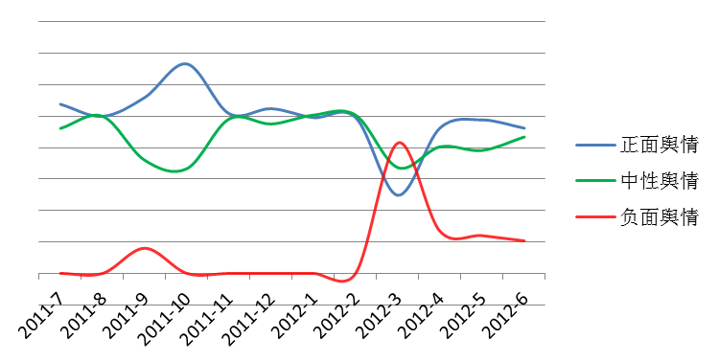

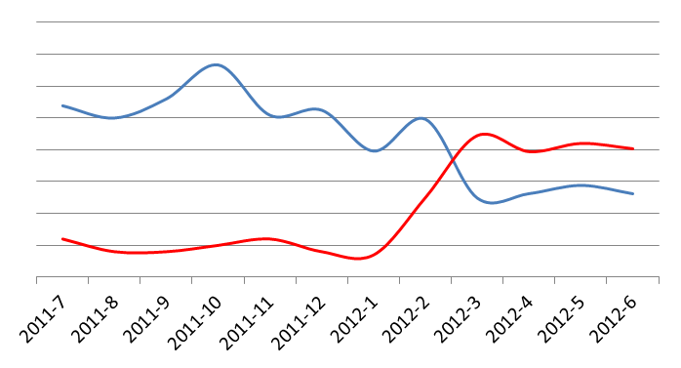
可分析预测其对舆论事件的态度

Slide 28

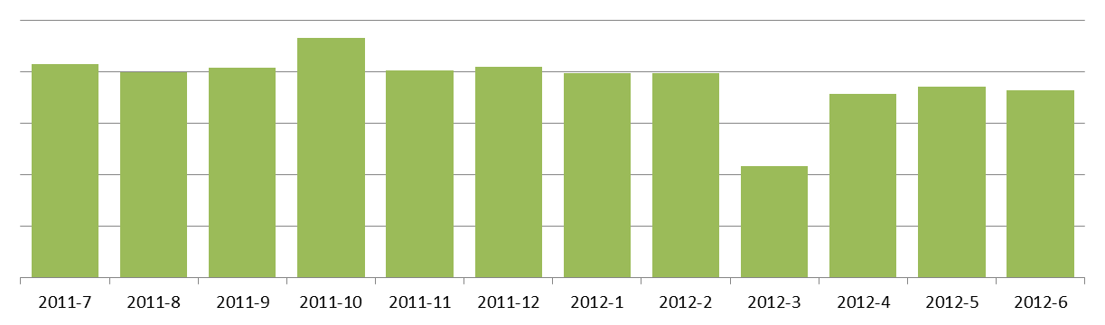
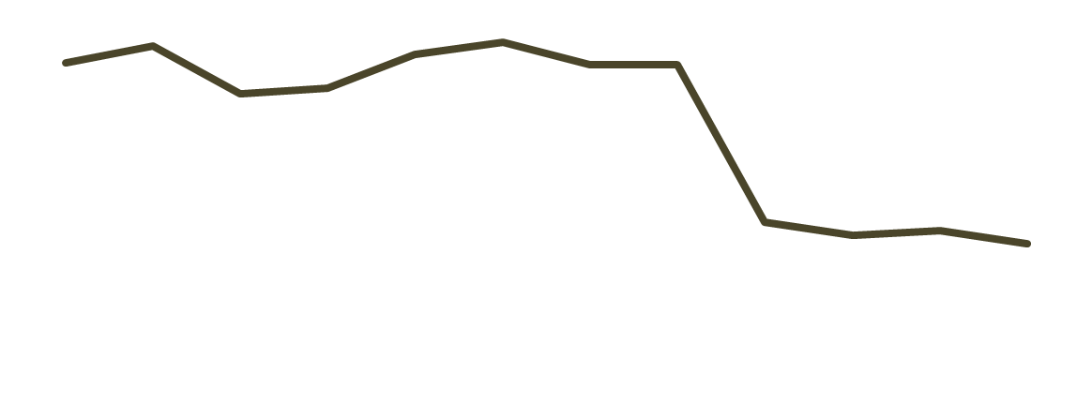
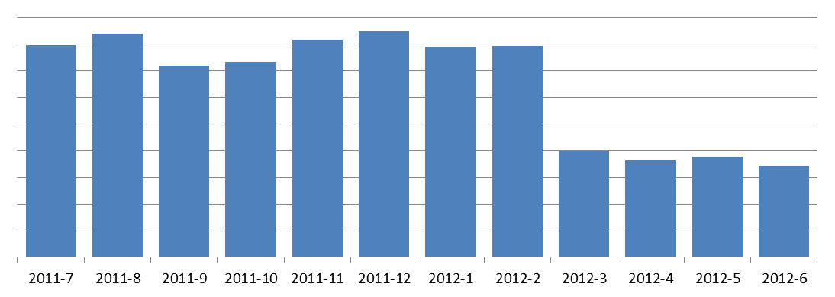
信息发布量分析变化
信息发布量趋势线
信息发布量累计值
分析判断其影响力大小
信息转载量分析变化
转载量趋势线
转载量累计值

Slide 29
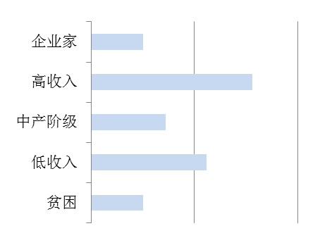
影响人群阶层分布
影响人群地域分布
影响人群学历分布
分析预测其言论造成影响的传播范围

Slide 30
谢谢！

